Slide 1
Tập làm văn
Ghi chép sổ tay
Đọc bài báo : A lô, Đô-rê-mon Thần thông đây!
1
Đọc phân vai:
Tùng
Dương
Đô-rê môn

Slide 2
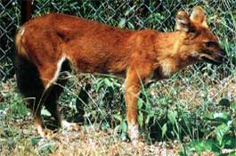
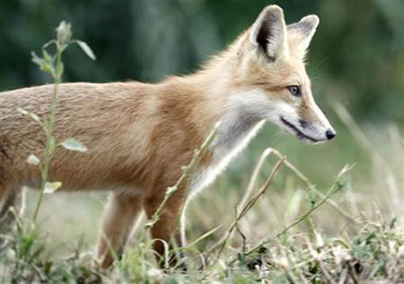
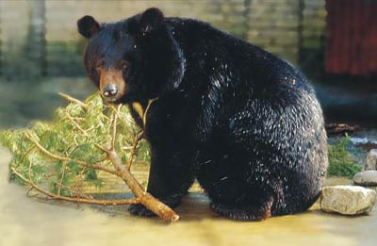
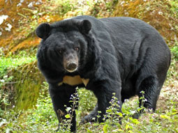
Sói đỏ
Cáo
Gấu chó
Gấu ngựa

Slide 3
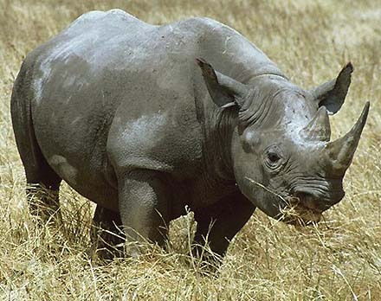
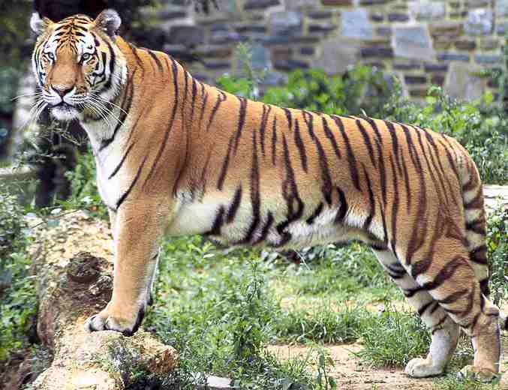
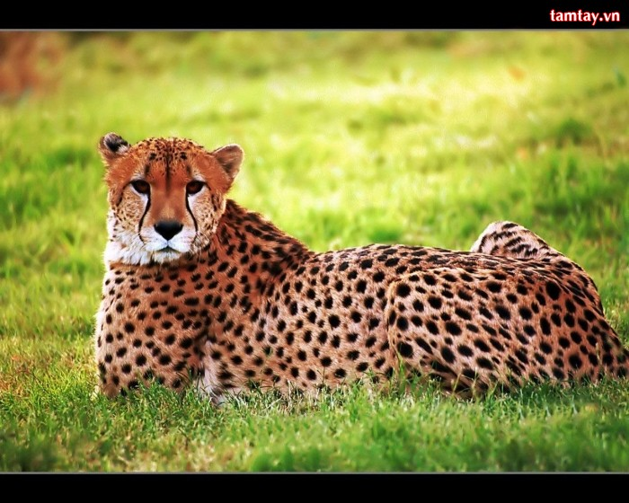
Tê giác
Hổ
Báo hoa mai

Slide 4
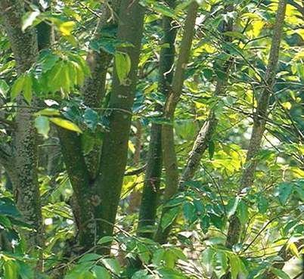
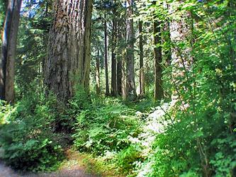
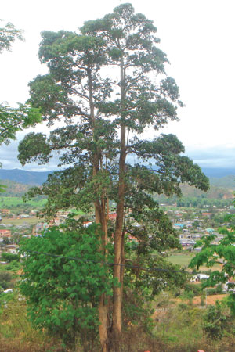
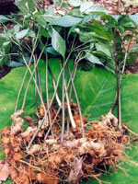
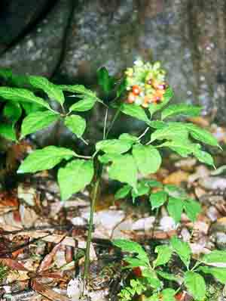
Trầm hương
Trắc
kơ-nia
Sâm ngọc linh
Tam thất

Slide 5
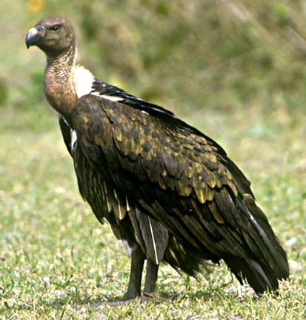
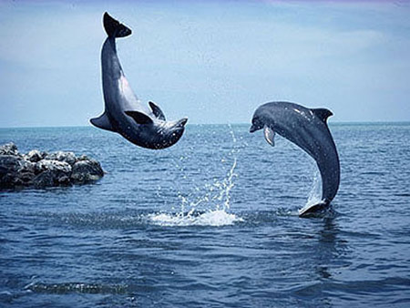
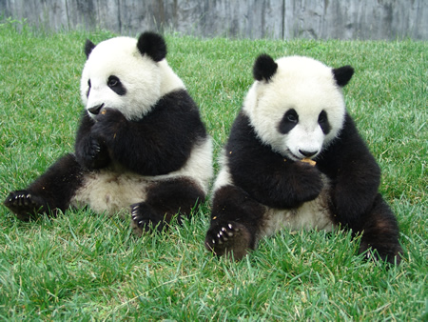
Chim kền kền
Cá heo xanh
Gấu trúc Trung Quốc

Slide 6
Tập làm văn
Ghi chép sổ tay
Ghi vào sổ tay của em những ý chính trong các câu trả lời của Đô-rê-mon.
2
Những loài động vật có nguy cơ tuyệt chủng ở Việt Nam: sói đỏ, cáo. Gấu chó, gấu ngựa, hổ, báo hoa mai, tê giác,… Các loài thực vật quý hiếm ở Việt nam: trầm hương, trắc, kơ- nia, sâm ngọc linh, tam thất,…
Ví dụ 1:
Các loài động vật quý hiếm trên thế giới: chim kền kền ở Mĩ còn 70 con, cá heo xanh Nam Cực còn 500 con, gấu trúc Trung Quốc còn khoảng 700 con.

Slide 7
Tập làm văn
Ghi chép sổ tay
Ghi vào sổ tay của em những ý chính trong các câu trả lời của Đô-rê-mon.
2
Ví dụ 2:
Các loài trong sách đỏ
-Việt Nam:
+ Động vật: sói đỏ, cáo. Gấu chó, gấu ngựa, hổ, báo hoa mai, tê giác
+ Thực vật : trầm hương, trắc, kơ- nia, sâm ngọc linh, tam thất,…
-Thế giới: chim kền kền ở Mĩ (70), cá heo xanh Nam Cực (500), gấu trúc Trung Quốc (700).

Slide 8
Tập làm văn
Ghi chép sổ tay
Ghi vào sổ tay của em những ý chính trong các câu trả lời của Đô-rê-mon.
2
Ví dụ 3:
Các loài quý hiếm, có nguy cơ tuyệt chủng
Khu vực | Động vật | Thực vật
Việt Nam: | sói đỏ, cáo. Gấu chó, gấu ngựa, hổ, báo hoa mai, tê giác | trầm hương, trắc, kơ- nia, sâm ngọc linh, tam thất,…
Thế giới | chim kền kền ở Mĩ (70), cá heo xanh Nam Cực (500), gấu trúc Trung Quốc (700).

